Slide 1
משרד החינוך מיישם את המלצות דו"ח ביטון
הסיפור השלם
תכנית להעצמת יהדות המזרח וספרד

Slide 2
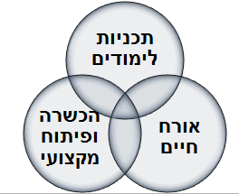
משרד החינוך מיישם את המלצות דו"ח ביטון
הסיפור השלם – תכנית להעצמת יהדות המזרח וספרד

Slide 3
משרד החינוך מיישם את המלצות דו"ח ביטון
הסיפור השלם – תכנית להעצמת יהדות המזרח וספרד
שינוי בבגרות
עדכון תכ"ל
הכשרה
ופיתוח מקצועי
פיתוח חומרי הוראה למידה

Slide 4
אורח החיים
אשכול חברה ורוח
אשכול שפות
אורח החיים הכיתתי
והבית ספרי
אורח החיים הקהילתי
והארצי
אשכול אמנויות
אשכול מורשת
הכשרה
ופיתוח מקצועי
תכנית הלימודים
משרד החינוך מיישם את המלצות דו"ח ביטון
הסיפור השלם – תכנית להעצמת יהדות המזרח וספרד
התאמת מתווה הכשרה
פיתוח מקצועי
בתחומי הדעת
קורסים יעודיים
פיתוח סגל
במכללות

Slide 5
אשכול חברה ורוח
היסטוריה, ספרות
אשכול שפות
אמהרית, לאדינו, ערבית וחינוך לשוני
אשכול אמנויות
מוסיקה, מחול, דרמה, תיאטרון
אשכול מורשת
מורשת, תרבות יהודית ישראלית
תכנית הלימודים
משרד החינוך מיישם את המלצות דו"ח ביטון
הסיפור השלם – תכנית להעצמת יהדות המזרח וספרד

Slide 6
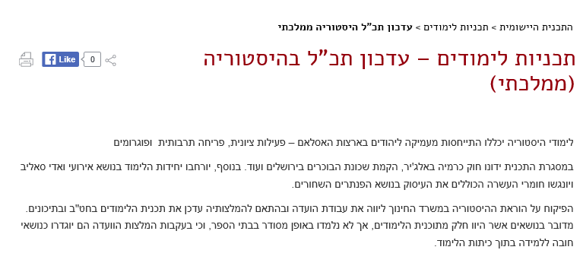
כללי:
הפיקוח על הוראת היסטוריה ליווה את עבודת הוועדה ועדכן את תכנית הלימודים בחט"ב ובחט"ע (נושאים שהיו חלק מתכנית הלימודים ולא נלמדו באופן מסודר יוגדרו מעתה כנושאי חובה)
עדכון תכנית הלימודים:
בחט"ב:
תועמק הוראת נושא הפזורה היהודית אחרי גירוש ספרד – היהודים בצפון אפריקה והקהילה היהודית בא"י במאה ה-16 (יהודי צפת, דונה גרציה ודון יוסף), קישור בנושא (מסומן בכחול)
תועמק הוראת נושא הקולוניאליזם והמודרניזם בארצות האסלאם, קישור בנושא (מסומן בכחול)
תבנינה יחידות לימוד מתוקשבות בנושא הישוב הישן בערי הקודש ופעילות כי"ח.
בחט"ע:
תועמק הוראת נושא העקירה ההמונית של היהודים מארצות האסלאם. קישור בנושא עמ' 33-34. נוספו – יחידת לימוד מתוקשבת על יהודי ארצות האסלם (מט"ח עם יד יצחק בן צבי); סרטה של לבנה זמיר על יהודי מצרים; הסרט 'הפליטים שנשכחו'.
ו

Slide 7
המשך בחט"ע:
תודגש הוראת סוגית השפעת מלחמת העצמאות והקמת מדינת ישראל על מצבם של היהודים במזרח התיכון וצפון אפריקה. קישור בנושא הודגש בהנחיות לבחינות בגרות. עמ' 31
יתוספו המלצות לסיורים לאתרי מורשת יהדות המזרח במרכז למורשת יהודי בבל ובמרכז למורשת יהודי לוב. קישור בנושא
תועמד דמותו של אלי כהן כדמות מופת. קישור בנושא עמ' 35
פיתוח מקצועי:
יום עיון לציון היציאה והגירוש של היהודים יאושר כהשתלמות למורי היסטוריה 28/11
יום עיון למורי היסטוריה בנושא קהילת יהודי לוב יתקיים בחנוכה תשע"ז. 27/12.
ו

Slide 8
חומרי הוראה למידה:
הרחבת חומרי הלמידה בנושא ואדי סאליב והפנתרים השחורים: חינוכית, 32.03 דקות: קישור
חדשות מהעבר – הפנתרים השחורים, הטלוויזיה החינוכית, 16:28 דקות: קישור
סרטוני החינוכית בנושאים הבאים: אלקלעי, הפרהוד, ספורטאים יהודים בשואה, מהומות ואדי סאליב).קישור
הפרהוד – חוברת ללימוד נושא הדה קולוניזציה ויהודי ארצות האסלם מאת ד"ר סעדון קישור
מצגת של פרופ' טריגנו על יהודי ארצות האסלם קישור
אשנ"ב קישור
חוזר מפמ"ר ובו עדכון תכ"ל וחומרים מאת פרופ' אהרוני והצגה על הפרהוד – הבנות של אבא: קישור
פרסום למורים ובו המלצה על הסרט – מפריח היונים קישור

Slide 9


חלום
בדמי
כבוד
אשכול
חברה ורוח
ספרות
ממ', ממ"ד
גרמאו מנגיסטו

Slide 10
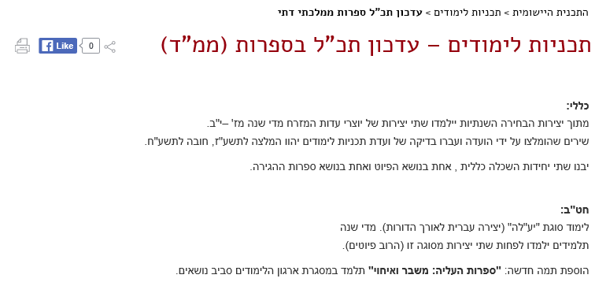
כללי:
טקסטים ספרותיים (שירים סיפורים וספרי קריאה) אשר הומלצו על ידי הועדה, עוברים בימים אלו בדיקה של ועדת תכניות לימודים וישולבו בהתאם להחלטת ועדת תכניות לימודים וועדת המקצוע בתוך תכנית הלימודים החדשה
חט"ב:
במסגרת ארגון הלימודים בכיתות חטיבת הביניים יוצע הנושא : ספרות העליה משבר ואיחוי.
בנוסף תחול חובת הוראה של פיוטים במעגל השנה.
כל תלמיד ייפגש מדי שנה לפחות עם שתי יצירות של יוצרים מזרחיים.

Slide 11
חט"ע:
יבנו שתי יחידות השכלה כללית לכיתה י'. אחת בנושא הפיוט ועוד אחת בנושא ספרות העלייה משבר ואיחוי. בלימודי ההגבר תיבנה חטיבה העוסקת בספרות העלייה משבר ואיחוי.
כל תלמיד ייפגש מדי שנה לפחות עם שתי יצירות של יוצרים מזרחיים.
פיתוח מקצועי:
בהשתלמויות ישולבו סדנאות העוסקות ביצירה מזרחית
חומרי הוראה:
יפותחו יחידות הוראה המיועדות להטמעת היצירה המזרחית בכל כיתות הלימוד.

Slide 12
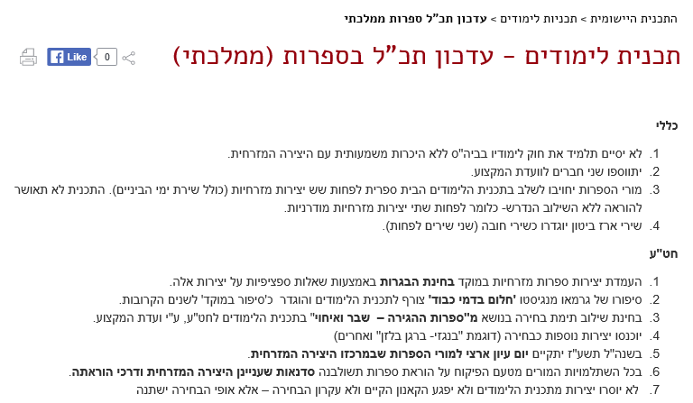
.
א. כללי
1. לא יסיים תלמיד את חוק לימודיו בביה"ס ללא היכרות משמעותית עם היצירה המזרחית.
2. יתווספו שתי/ני חברות/ים הבקיאים בספרות יהדות המזרח לוועדת המקצוע 'ספרות'.
3. יוכנסו יצירות נוספות כבחירה (דוגמת הרומאן "בנגזי-ברגן בלזן" )
לא יוסרו יצירות מתכנית הלימודים ולא יפגע הקאנון הקיים ולא עקרון הבחירה – אלא
אופי הבחירה ישתנה
ב. עדכון תכ"ל
חט"ב
יתווספו לתכ"ל של חט"ב יצירות חובה בשם היצירה המזרחית, מתוכה יחוייבו המורות/ים ללמד לפחות שני שירים וסיפור אחד.
ג.

Slide 13
עדכון תכ"ל בחט"ע
ועדת המקצוע בספרות המליצה לשלב שני נושאים חדשים בתכנית הלימודים לחט"ע: אחד בפרק 'שירה' (שירי המחצית השניה של המאה העשרים והמאה העשרים ואחת) ''החברה הישראלית'- בין שבר לאיחוי' והנושא השני בספרות- 'ספרות העלייה בין שבר לאיחוי'.
קידום היצירה היהודית - אתיופית: סיפורו של גרמאו מנגיסטו 'חלום בדמי כבוד' צורף לתכנית הלימודים והוגדר כ'סיפור במוקד' לשנים הקרובות.
מורי הספרות בחטיבה העליונה יחויבו לשלב בתכנית הלימודים הבית ספרית לפחות שש
יצירות מזרחיות (כולל שירת ימי הביניים). התכנית לא תאושר להוראה ללא השילוב הנדרש –
כלומר לפחות שתי יצירות מזרחיות מודרניות.
ג. פיתוח מקצועי
1. יתקיים יום עיון ארצי למורי הספרות שבמרכזו היצירה המזרחית.
2. בכל ההשתלמויות מטעם הפיקוח תשולבנה סדנאות שעניינן היצירה המזרחית ודרכי הוראתה
ד. חומרי הוראה
חומרי הוראה ולמידה של היצירה המזרחית יפותחו
.
ג.

Slide 14
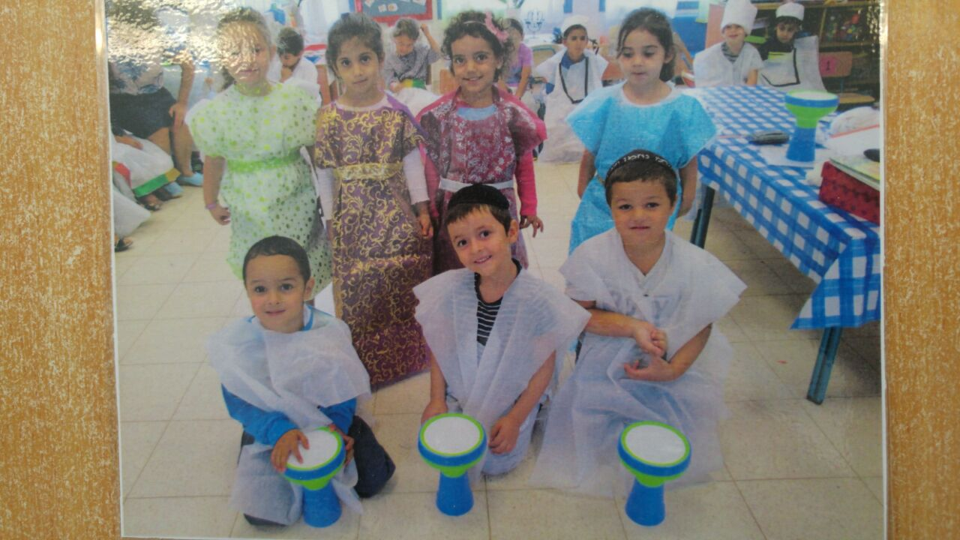
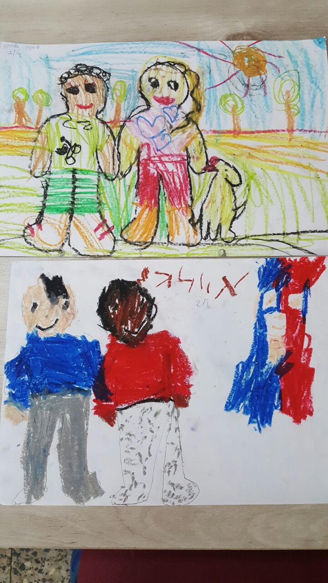
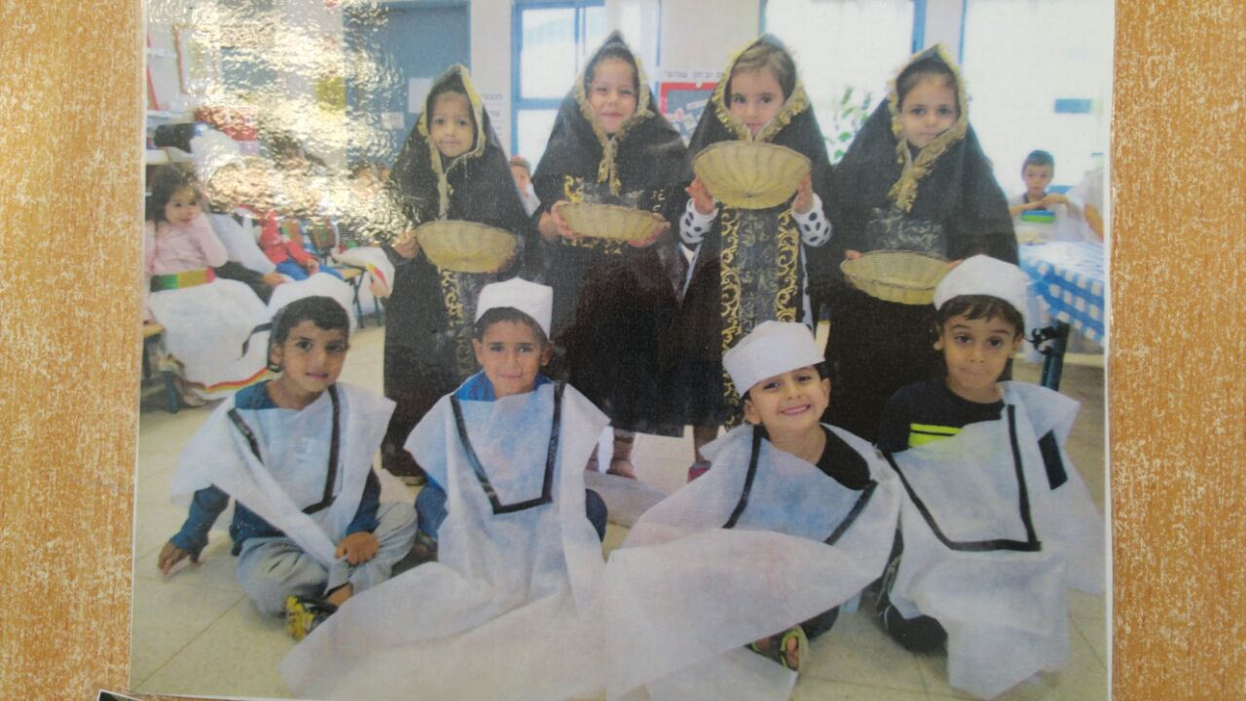
אשכול אמנויות
מוסיקה, מחול, תיאטרון ואמנות
בגן במסגרת שבוע העליות
בבי"ס רעים באשדוד
בגן במסגרת שבוע העליות

Slide 15

במוסיקה
א. כללי:
קידום לימודי הכלים מהתרבות המזרחית / ערבית בקונסרבטוריונים (לדוג' עוד, נאי, סיטר וקאנון)
ב. הכפלת מספר המשתתפים בתכניות ייחודיות בתחום:
בואו לגני - הרחבת הוראת הפיוט - הורחבה ופועלת ב-350 גני ילדים
שירים ושורשים - הורחבה השנה מ30 בתי"ס ל-60 מיועדת לכלל בתי הספר היסודיים
שיר של יום - השנה תופעל ב-300 בתי"ס - תוך 3 שנים בכלל בתיה"ס
ב. עדכון תכ"ל בעל יסודי
- לימוד מוזיקת הפיוט ומוזיקה מזרחית בקונסרבטוריונים.
ימי שיא בנושא פיוט ברשויות השונות.
פיתוח תכנית לימודים בנושא מוזיקה מזרחית ואתנית (החל מתשע"ח)
ג. קישורים ליוזמות ולחומרי הוראה-למידה בתחום:
קול קורא מודל מוזיקאלי יישובי
תהילים בראי האומנות והמוזיקה – פיתוח מקצועי במשותף עם 929

Slide 16
אורח החיים
אורח החיים הכיתתי
והבית ספרי
אורח החיים הקהילתי
והארצי
משרד החינוך מיישם את המלצות דו"ח ביטון
הסיפור השלם – תכנית להעצמת יהדות המזרח וספרד

Slide 17
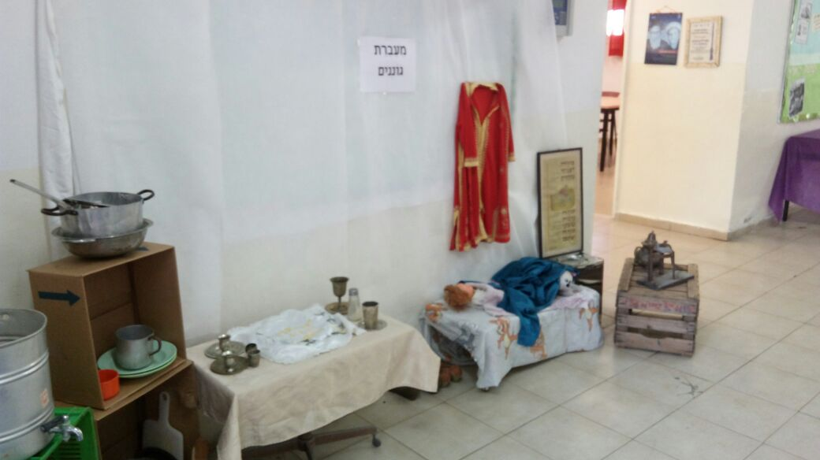
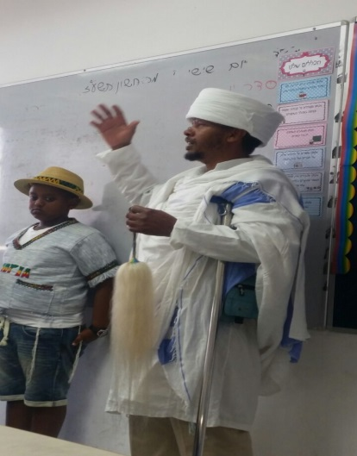
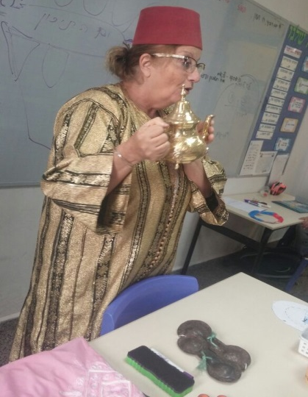
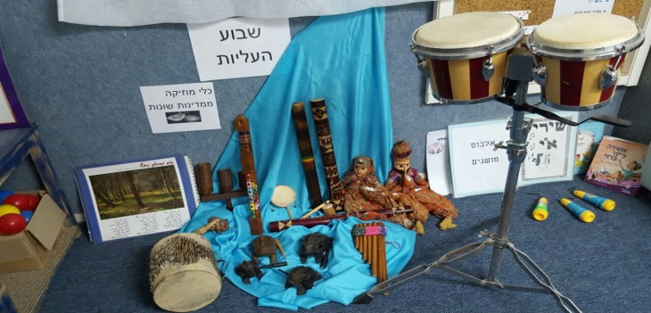
שבוע עליות
הופעל בהצלחה רבה החל מהשנה, ומעתה בכל שנה בפרשת "לך-לך".
מערכת החינוך תעסוק בכלל העליות אשר הגיעו ומגיעות אל ישראל,
וכן בעליות של יהודים יוצאי ארצות האסלאם בשנות החמישים.
במהלך שבוע זה על כל מוסדות החינוך לשים זרקור על העליות בכלל
ועל העולים בפרט, ללמוד במסגרת תחומי הדעת, לשמוע,
להוקיר ולהכיר סיפורים אישיים של העולים, בני משפחותיהם
ואנשים מהקהילה.
לרשות בתיה"ס הועמדו שיעורים, סרטונים, רעיונות לפעילויות ועוד
במדור ייחודי שנבנה לצורך הנושא בשיתוף כל יחידות המשרד
לצפייה בסרטון המתעד את העשייה בבתיה"ס
בבי"ס גוננים בקטמונים בירושלים
בבי"ס רועי קליין בנתניה
בבי"ס "ניצני המדע" ברחובות
בגן חמ'ד הארז
אורח החיים
שבוע העליות

Slide 18
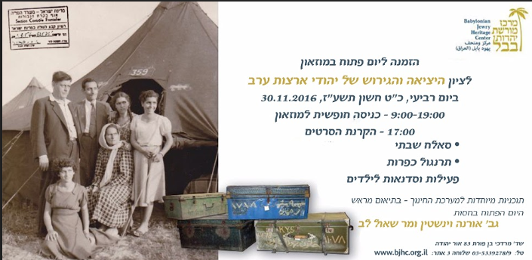
מערכת החינוך תציין את יום ה-30 בנובמבר,
יום היציאה והגירוש ממדינות ערב ומאיראן
בתיה"ס בדגש על כיתות ה'-י"ב
יקיימו טקסים
יפגשו את "מנציחי מורשת יהדות מזרח וספרד" –שיספרו את סיפוריהם
יצפו בסרטונים ויקיימו דיונים אודות הסיפורים וההשלכות
ישתתפו בשיעור סינכרוני שיעסוק בסיפור הגירוש והיציאה ממדינות ערב
יסיירו באתרים כגון שכונת הבוכרים בירושלים
יבקרו במרכזי מורשת כדוגמת מרכז המורשת ליהדות בבל
לכניסה לאתר מורשת קהילות ישראל הכולל:
על סדר היום, הצעות לשיעורים, רעיונות לפעילות
סרטים + דף הנחייה לצפייה בסרטים ולדיון
ביקורים במרכזי מורשת
מאגר מנציחי מורשת
מאמרים וכתבי עת
אורח החיים
יום היציאה והגירוש

Slide 19

תכנית חדשה "אור ממזרח" להעצמת תלמידות באמצעות
לימוד על נשים פורצות דרך - יהדות מזרח וספרד
התכנית כוללת 28 נשים פורצות דרך בהיותן מנהיגות, בעלות השפעה חברתית
ומובילות בתחומן, בהן: השחקניות רונית אלקבץ ז"ל וחנה אזולאי - הספרי,
ח"כ לשעבר גאולה כהן, הרבנית עדינה בר-שלום, הזמרת ברכה צפירה,
המדינאית ואשת העסקים - דונה גרציה נשיא, המשוררת עדי קיסר ועוד.
התכנית מטפחת גישה של כבוד לאחר, טיפוח סובלנות והורדת מחיצות תרבותיות,
תוך הגברת המודעות ליופיו והדרו של הגיוון. כמו כן, התכנית מאפשרת שיח מקדם
סביב שוויון מגדרי, התמודדות עם סטראוטיפים ודעות קדומות בחברה.
בתי הספר יוכלו לעסוק בכל הנשים שבתכנית, לבחור להתמקד בחלק מהן או להוסיף אחרות, על- לפי שיקול דעתם. התכנית תשולב במסגרת כישורי חיים, שעת חינוך, לקראת טקס בנות ובני מצווה, לקראת יום האישה הבין לאומי, במסגרת עבודת השורשים, התכנית "דיבור בציבור" וכן בהוראה בין תחומית: חיבור להיסטוריה בהקשר של העליות לארץ ישראל, חיבור לתרבות ישראל בהקשר של נשים למדנות ביהדות וחיבור לספרות בהקשר של נשים יוצרות. לתכנית
אורח החיים
אור ממזרח – 28 נשים פורצות דרך

Slide 20
שילוב מורשת יהדות המזרח וספרד ב:
בתכנית לשעת חינוך – לדוג' סביב הרב תרבותיות יודגשו ערכי סובלנות והכלה
במעגל החיים: לדוג' בר מצוה/בת מצוה
בימי לוח ומועדים – לדוג' שבוע העליות, יום היציאה והגירוש שילוב המועד בלוח הגאנט
והכנת על סדר היום, מתווה לטקסים והצעות לפעילויות ולהעשרה לדוג' הספינה "אגוז", אלי כהן
אות "יקיר הרשות"
איתור דמויות מהיישוב שתרמו לתקומת המדינה על פי קריטריונים תוך דגש על ישובים שמרבית תושביהם מקהילות ספרד והמזרח
התכנית פועלת במחוז דרום ותורחב לכל המחוזות
מאגר ארצי לתיעוד סיפורי עלייה
במסגרת "התפתחות אישית ומעורבות חברתית" – תיעוד סיפורי עליה של יוצאי קהילות המזרח וספרד
של"ח תכנית הליבה להכרת הארץ ואהבת מולדת
תכנית הטיולים עודכנה וכוללת סיורים במפעלי התיישבות ובישובים המספרים את סיפור תרומתם של העולים
אורח החיים
חינוך חברתי

Slide 21
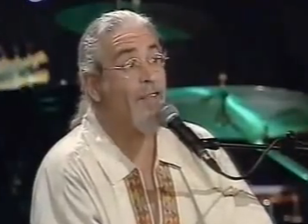
שיר של יום
תכנית חדשה ל-300 בתי הספר יסודיים שיבחרו. במסגרת התכנית יפתחו את הבוקר ב- 15 דקות שיוקדשו לשירה.
החל מט"ו בשבט מדי שבוע בתי הספר ייבחרו שיר אחד מתוך מאגר שירים הכוללים בתכנית, ומדי בוקר ובמשך כל השבוע יפתחו את יום הלימודים בשירה משותפת למורים ולתלמידים של השיר הנבחר. יודגש כי מאגר השירים הוא שלב ראשוני בלבד, שילך ויתעבה ויעמיק באמצעות יצירות נוספות שבתי הספר יבחרו בהם.
התלמידים ייחשפו ליוצרים ויצירות גם מיהדות המזרח וספרד כך שיתאפשר להם ללמוד ולהכיר את הסיפור השלם, הקשר והזיקה הערכית והתרבותית לארץ. לדוגמא: "ילדים זה שמחה": (יהושוע סובול) "חברים בכל מיני צבעים" (חנה גולדברג), "אח יא ראב" (חיים חפר), "שמע ישראל אלוהי" (יוסי גיספן), "כינור דויד" (אביהו מדינה), "שבחי ירושלים" (מן המקורות), "המסע לארץ ישראל" (שלמה גרוניך ומקהלת שבא) ועוד.
אורח החיים
שיר של יום

Slide 22

חדשות מהעבר -יהדות המזרח - בחינוכית
להלן דוגמאות לסרטונים מהעבר בכלים של היום...
נרדפים בארצות האיסלאם
https://youtu.be/vJ9UdaHnaEo
מבצעי העלייה ממרוקו
https://youtu.be/TF1v8Pryf30
עזרא ונחמיה
https://youtu.be/kZFquU0Pbak
הפרהוד
https://youtu.be/764LuyGvar4
יהדות אלג'יריה
https://youtu.be/PjGctecnBPM
יהדות איראן
https://youtu.be/DTg7W9Q0MGs
על כנפי נשרים יהדות תימן
https://youtu.be/nokrKyq9_uU
מביירות ועד דמשק
https://youtu.be/amOhKkbCmXw
כל ישראל חברים
https://youtu.be/Fhx2z5OjjXc
מהומות ואדי סאליב
https://youtu.be/Sq6CTHxnJ_0
רבי שלום שבזי
https://youtu.be/PpWbAF4Vnyo
הרמב"ם
https://youtu.be/gmTvp3wZnlE
הרמח"ל
https://youtu.be/oDcCfFuar_w
אהרון שלוש
https://youtu.be/pFJP1ybXb0Y
יהודה אלקלעי
https://youtu.be/u8-Nv9tMgfA
אורח החיים
חדשות מהעבר-יהדות המזרח

Slide 23
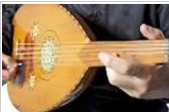

התלמידים יחשפו למגוון רחב של רפרטואר מוסיקלי, בדגש על יוצרים, יצירות וכלי נגינה מזרחיים.
המקהלות והתזמורות הפועלות במסגרת קרב ישתמשו במנעד רחב של כלי נגינה, ובכלל זה בכלי נגינה כגון: אוד, סיטאר, דרבוקות, קנון ועוד. בטקסים ובאירועים השונים ישולבו סגנונות מוסיקה מתחומים שונים.
סיפורה של משפחה
על רקע הפרהוד ביהודי עיראק
נמצא בסל תרבות הארצי
לבחירת בתיה"ס
אורח החיים
בתפריט הבחירה

Slide 24
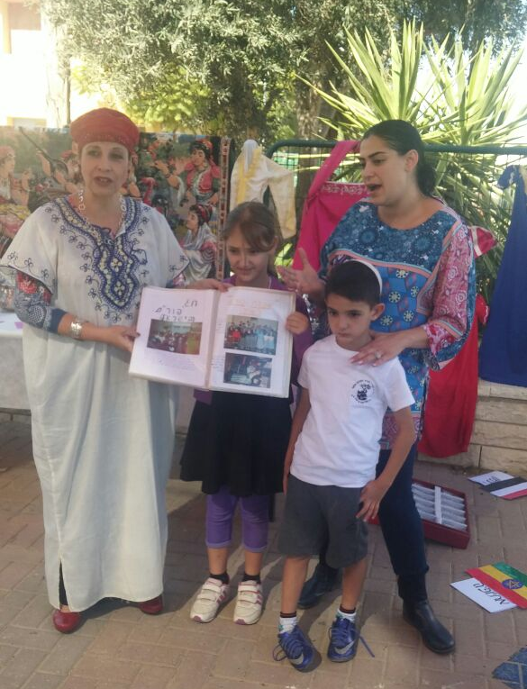
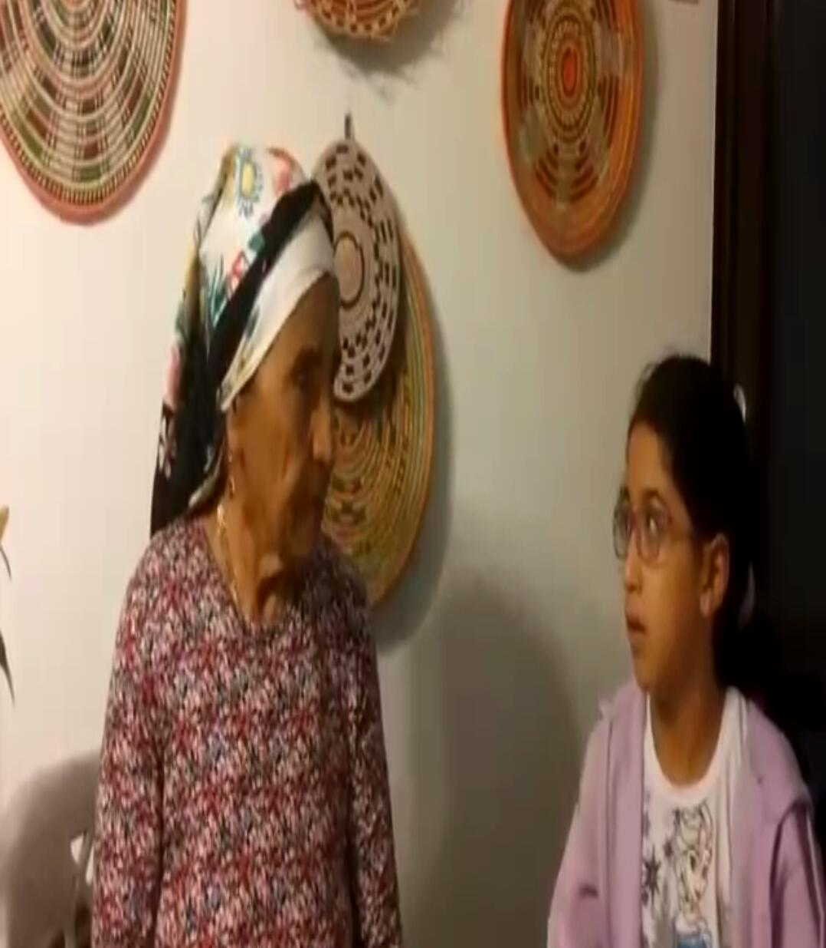
אורח החיים
עבודות חקר - שורשים
תכנית שורשים במתכונת חדשה, מבוססת על שלושה נדבכים מרכזיים:
לימוד: התכנית מלווה בלימוד בכיתה של היבטים שונים של זהות אישית, יהודית וישראלית. לימוד מקורות ותכנים מארון הספרים היהודי ומהתרבות הכללית, הנוגעים ישירות לעבודת השורשים ומעמיקים אותה.
תהליך רב-שנתי אישי, משפחתי וקהילתי: התכנית רב שנתית ובמהלך כיתות ה'-ט' תוצע תכנית המשלבת את המשפחה והקהילה.
הדגשת חקר אישי: העבודה בכל שלביה מכילה ממדים של חקר בהיקפים וברמות שונות, בהתאם לגיל ולשלב בהכנת העבודה. בכך כל התלמידים מרחיבים ומעמיק את עבודת השורשים בכל שנה מתוך תהליך אישי של שאילת שאלות, חקירה ונקודת מבט ייחודית.
בבי"ס אור השרון בתנובות
אורח החיים
שורשים – עבודות חקר

Slide 25
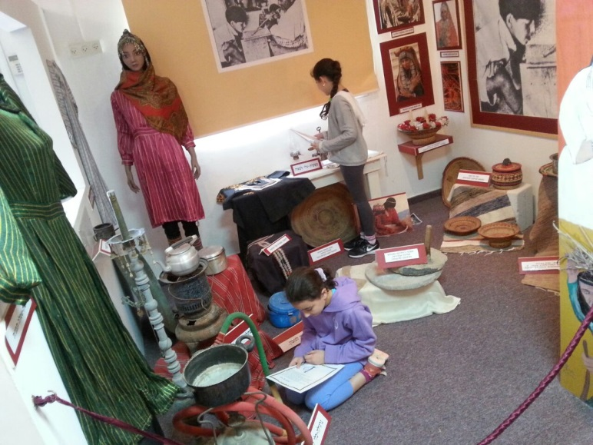
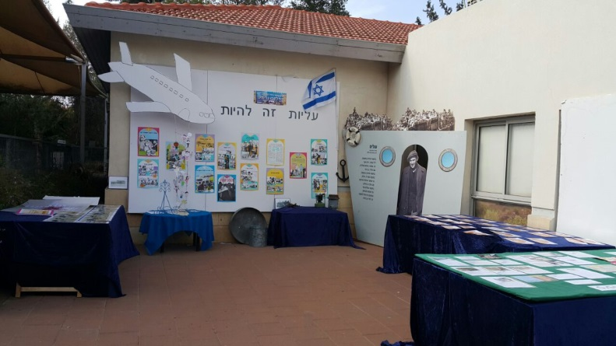
אורח החיים
במרחב הבית ספרי
בבי"ס בן צבי בקרית עקרון
בבי"ס חובב בבני ציון
אורח החיים
במרחב הבית ספרי

Slide 26
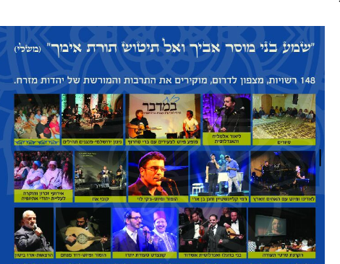
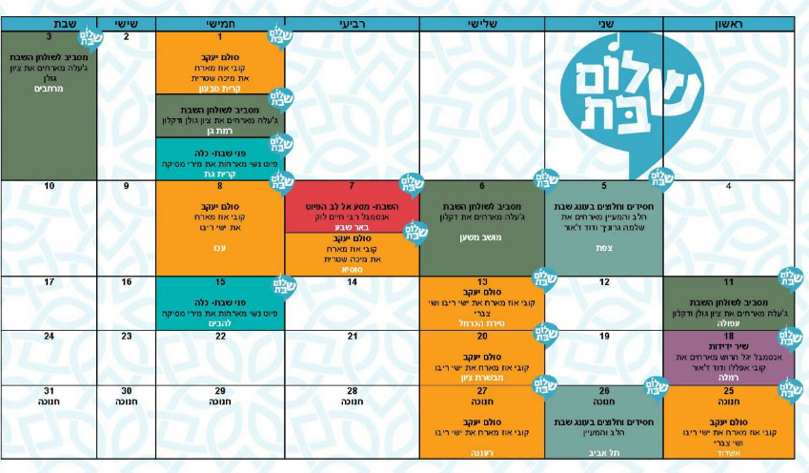
תרבות יהודית בקהילה
1. בחודש המורשת (בתשרי)
שולבו אירועים ברוח יהדות המזרח.
2. בפסטיבל מספרי סיפורים של יוסי אלפי הוקדשו שלושה מושבים לסיפורי קהילות ביהדות המזרח.
3. במיזם שלום שבת
ניתן זרקור לשולחן השבת בקהילות יהדות המזרח.
האומנים השרים והמספרים במופעים הם: קובי אוז, מיכה שטרית, דקלון, ציון גולן, חיים לוק ועוד
אורח החיים
תרבות יהודית קהילתית

Slide 27
משרד החינוך מיישם את המלצות דו"ח ביטון
הסיפור השלם – תכנית להעצמת יהדות המזרח וספרד
התאמת מתווה הכשרה
פיתוח מקצועי
בתחומי הדעת
קורסים יעודיים
הכשרה
ופיתוח מקצועי
פיתוח סגל
במכללות

Slide 28
1. התאמת מתווה הכשרה
יישום ההתאמה במתווה תכניות הלימודים של המל"ג
2. פיתוח סגל במכללות
- עידוד מחקרים
- קורסים לסגלי הוראה
3. פיתוח מקצועי של מורים בתחומי הדעת השונים
- שילוב תכנים בקורסי פיתוח מקצועי בתחומי הדעת
- עידוד פיתוח יוזמות ומחקרים בדרגות הגבוהות
4.קורסים ייעודיים
- קורס למורים - מספרי סיפורים
- קורס לכתיבת סיפורים
הכשרה
ופיתוח
מקצועי

Slide 29
תנועות הנוער וארגוני הנוער
מעורבות חברתית
סיפורי
התיישבות
עמוד האש המזרחי
יוזמות עירוניות
ומה עוד?

Slide 30
כח אדם
שעות הוראה, ימי הדרכה, הרצאה, פיתוח מקצועי, פיתוח מבחנים, וועדה מייעצת, ועדת מקצוע
חומרי הוראה-למידה
פיתוח חומרים למורה/לתלמיד
מידענות
יוזמות ייחודיות
מטה, מחוז, בתי"ס, גופים מקצועיים
סביבה מתוקשבת
חומרים מתוקשבים, סרטונים, אתר
עדכון
שינוי
חידוש
בבגרות
פיתוח
מקצועי
שילוב וחידוש
פיתוח
חומרי הוראה למידה

